Slide 1
Drupal 开发视频第一讲
Drupal、钩子、算法
专注web前端开发
www.zan3.com

Slide 2
篇前语
很多人说，我的计划将会破产，
理由很多，我的付费视频很快就会被传到各大视频网站，收不了钱
精力、物力，有限，无论PPT，还是视频，还是宣传，都让人感觉底气不足。
还有其它各个方面。

Slide 3
Drupal
什么是Drupal？
最好的CMS

Slide 4
为什么Drupal成功了
10年磨一剑，浓缩了全球顶尖web开发高手的结晶
Drupal模块化的机制，可以采用搭积木的方式构建网站，
模块化的背后是什么？ 那就是钩子

Slide 5
为什么Drupal的性能那么慢？
1，许多人不懂得如何去优化Drupal，连最基本的优化技术都不懂，所以慢了许多。
2，Drupal的内容是存在数据库中的，
3，Drupal的钩子机制

Slide 6
钩子机制
既是Drupal最吸引人的一个特性，
同时也是Drupal性能的瓶颈所在，
一个难以调和的矛盾体

Slide 7
解决Drupal性能的途径
Drupal本身的优化，启用缓存，包括页面缓存、区块缓存，压缩JS、CSS，定期的运行cron，只启用自己现在所需的模块。
数据库内存化，其它的web服务器端的优化技术。
使用多站点。

Slide 8
钩子机制背后的代码
function module_invoke_all() {
$args = func_get_args();
$hook = $args[0];
unset($args[0]);
$return = array();
foreach (module_implements($hook) as $module) {
$function = $module .'_'. $hook;
$result = call_user_func_array($function, $args);
if (isset($result) && is_array($result)) {
$return = array_merge_recursive($return, $result);
}
else if (isset($result)) {
$return[] = $result;
}
}
return $return;
}

Slide 9
module_invoke_all()
这个函数意味着，对于每个web请求，将会在内存中加载所有module文件
它意味着，随着模块的增多，Drupal的性能将呈指数般下降。
这就意味着，一个Drupal网站，可以安装的模块有个极限。

Slide 10
用户永远是贪得无厌的
Drupal5这个经典版本的推出，极大地推动了Drupal在各个领域的应用
每个用户总想安装尽可能多的模块
最终他们的Drupal网站常常当机，抱怨Drupal的易用性。
这个指数问题是可以解决的

Slide 11
多站点机制
多站点机制可以解决这个指数问题，
假定用户需要的功能需要100个模块，
而一个Drupal最多可以装30个模块，
那么可以采用多站点机制，创建4个子站点，实现同样的功能。

Slide 12
整合多站点的技术
不是每个人都会的。
只有少数高手懂得。
大多数用户还是抱怨。

Slide 13
Drupal6的创新之处
主题注册表的引入，
新菜单机制
Module文件的拆分，一个module文件，多个inc文件，

Slide 14
什么是注册表机制
Windows下面的注册表机制
它对菜单、主题相关的信息进行注册，
当调用这些信息，这些功能的时候，只需要对注册表进行一个数据库查询
实现了只需要加载所需要的菜单项，加载所需要的主题。

Slide 15
模块是否也可以注册以下
可以
Drupal6没有实现模块的注册，
Drupal7完整的实现了模块的注册

Slide 16
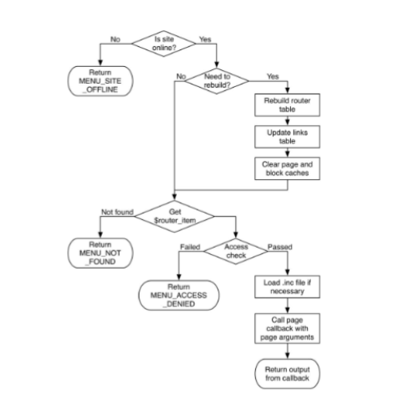
为什么注册了，就跑得快了

Slide 17
原理
一般只有在站点维护时，才进行耗费时间的主题注册表的构建操作。
运行时，只需一个简单的查询，就可以知道需要调用哪些信息，需要什么就加载什么

Slide 18
算法的魅力
很多人认为，Drupal5速度最快， Drupal6， Drupal7越来越慢
Drupal的每次改进，在其背后都伴随着算法的改进，易用性的改进，
正是Drupal背后原理，机制的不断优化，才让其成为了地球上最好的CMS

Slide 19
开始使用Drupal7吧
最后感谢大家
www.zan3.com

